Slide 1

컴퓨터구조
담당 교수님 : 이상정 교수님
이름 · 학번 : 김혜진 20174627

Slide 2
목차
1.
암달의 법칙 적용
2.
VirtualBox 실습 플랫폼 구축
3.
C프로그램 컴파일
4.
후기

Slide 3
암달의 법칙

Slide 4
암달의 법칙(Amdahl's law)이란?
컴퓨터 시스템의 일부를 개선할 때 전체적으로 얼마만큼의
최대 성능 향상이 있는지 계산하는 데 사용되는 법칙이다.

Slide 5
문제
어떤 컴퓨터에서 100초 수행하는 프로그램이 있고,
그 중 80초는 곱하기 계산에 소요된다.
이 프로그램을 5배 빠르게 하기 위한 곱셈 속도의 개선 크기는?
힌트 :
성능 개선 후 실행 시간
= 개선에 영향을 받지 않는 시간 + (개선에 의해 영향을 받는 시간)/개선의 크기

Slide 6
풀이
어떤 컴퓨터에서 100초 수행하는 프로그램이 있고,
그 중 80초는 곱하기 계산에 소요된다.
이 프로그램을 5배 빠르게 하기 위한 곱셈 속도의 개선 크기(시간)는?
식 :
성능 개선 후 실행 시간 = 개선에 영향을 받지 않는 시간 + (개선에의해 영향을 받는 시간)/개선의 크기
ㄴ20초 ㄴ20초 ㄴ100초-80초 ㄴn : 정의되지 않았음.
풀이 :
성능 개선 후 실행 시간
= 20초 = 80초/n + (100-80)초‬
= 0=80초/n
∴ 0=80초/n
이를 통해 아무리 곱셈의 성능을 개선 해보아도,
성능을 5배로 빠르게 올리는 것은 불가능 하다는 것을 볼 수 있다.

Slide 7
VirtualBox 구축

Slide 8
가상머신(virtual machine, VM)이란?
컴퓨팅 환경을 소프트웨어로 구현한 것, 즉 컴퓨터를 에뮬레이션하는 소프트웨어다.
* 에뮬레이션 : 한 시스템에서 다른 시스템을 복사하는 것.

Slide 9
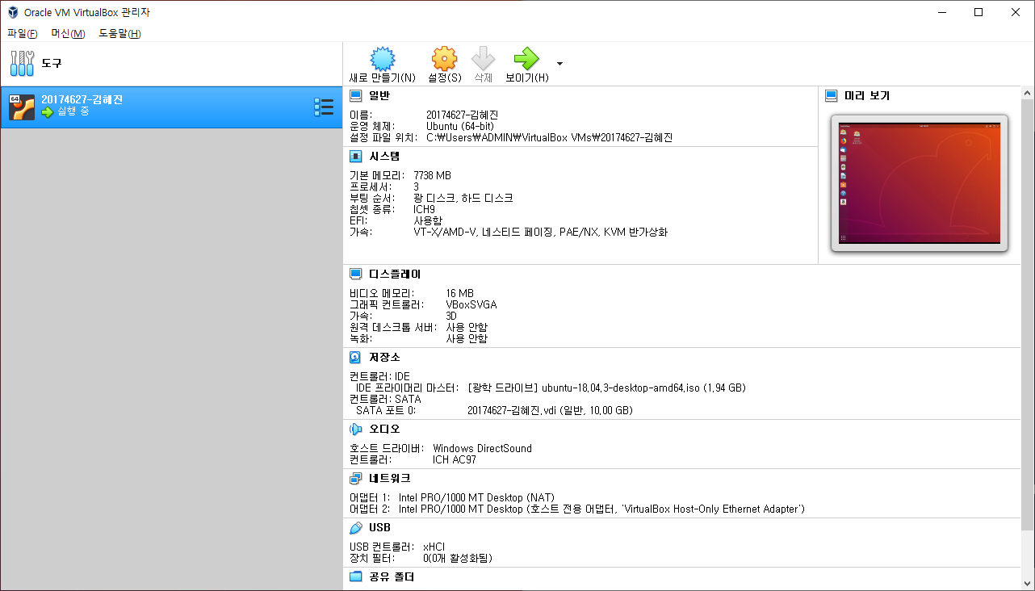
VM설치 후 ISO를 삽입 하여 가상 머신 설정 후 실행

Slide 10
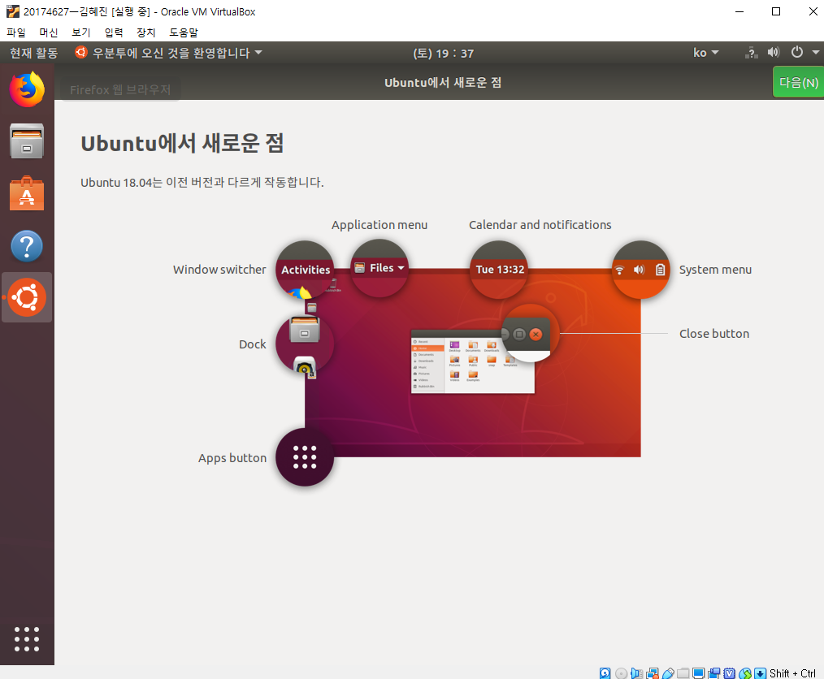
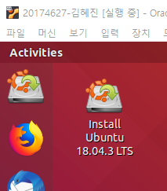
눌러서 우분투 설치
설치 완료 !

Slide 11
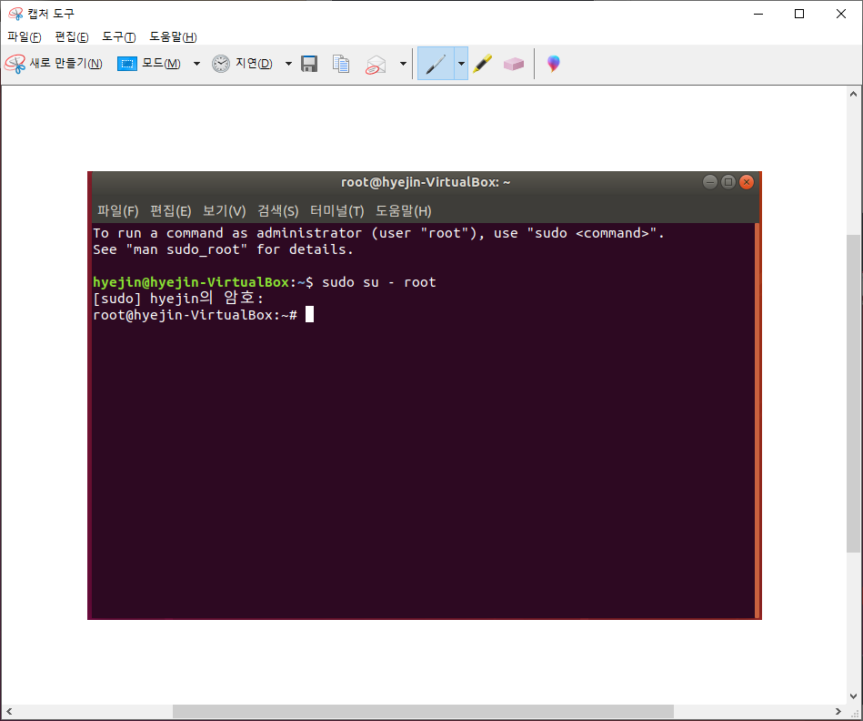
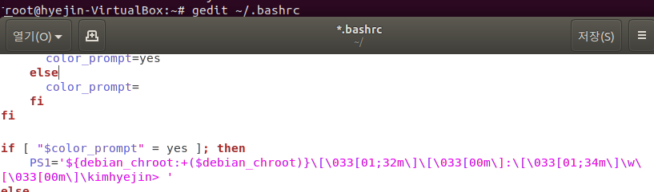
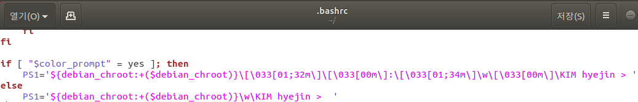
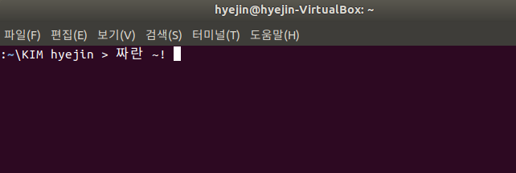
설치 후,
명령어를 사용해 권한 및 환경변수를 바꿔 주었으며,
gedit ~/.bashrc 로 들어가 프롬포트를 변경해주었다.

Slide 12
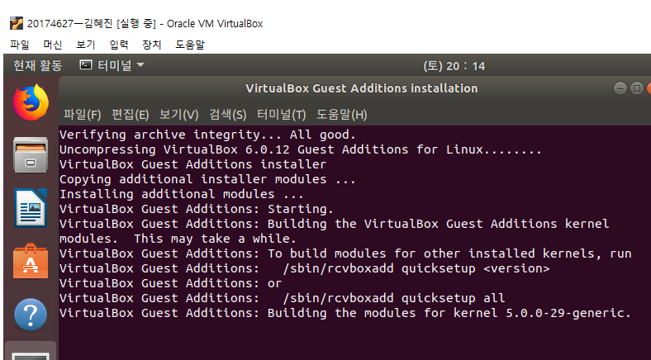
게스트 확장 설치를 하는 중 이다.

Slide 13
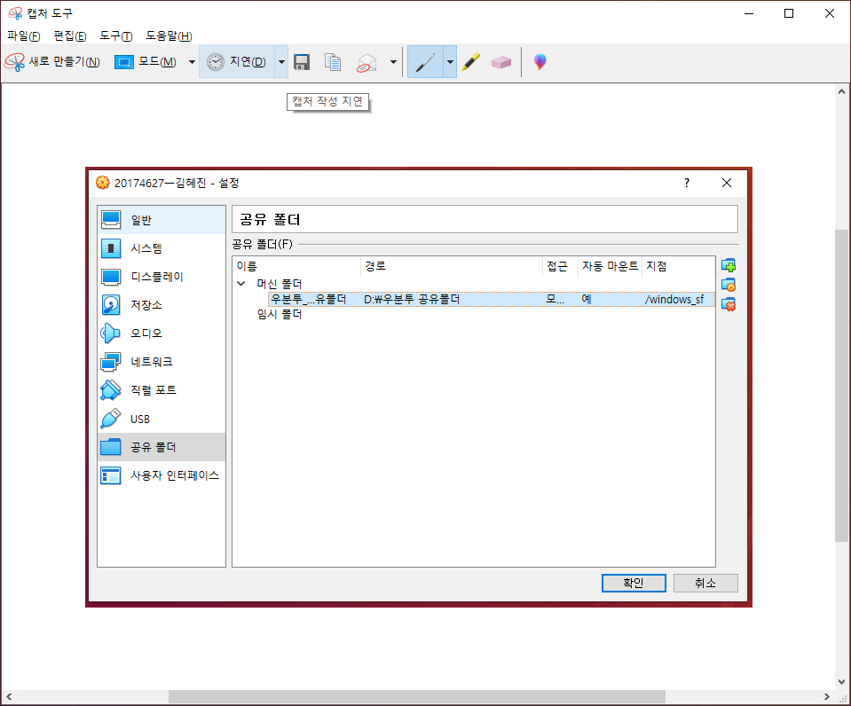
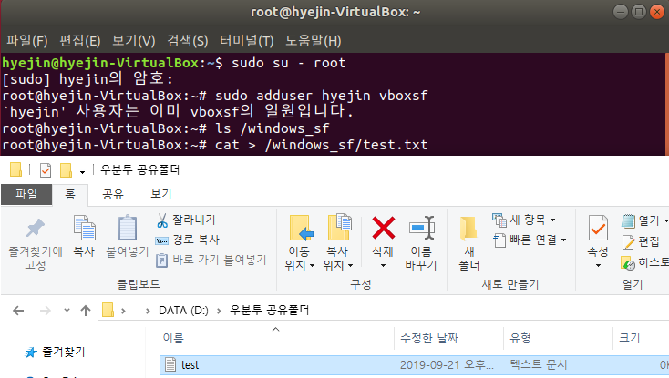
공유 폴더를 설정 후 우분투에서 공유 폴더 안에 test 파일을
생성해 보았더니 윈도우 폴더 안에 test 파일이 생성되었다.

Slide 14
C프로그램 컴파일

Slide 15
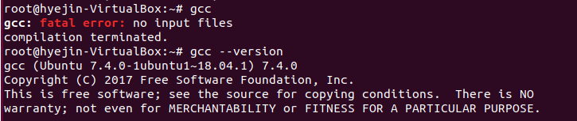
gcc컴파일러 설치여부를 확인해 보았을 때,
두 번째 줄을 보면 이미 깔려있다는 것을 알 수 있다.
그리고 깔려있는 gcc의 버전은 7.4.0.ver 이다.

Slide 16
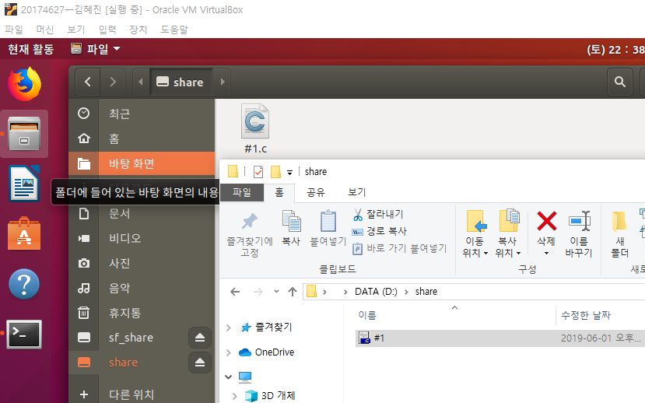
공유 폴더를 이용해 윈도우에서 우분투로 c소스 파일을 가져와봤다.
(하지만 C 소스는 가상머신에서 에디터를 사용해 직접 입력하여 컴파일 할 것이다.)

Slide 17
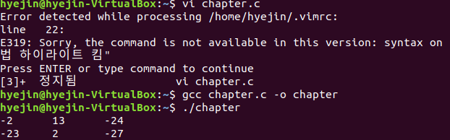
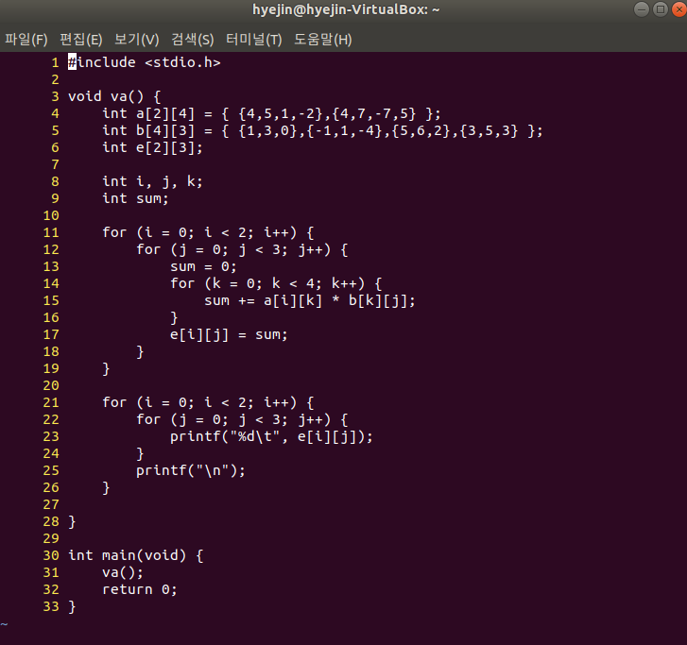
①
②
③
① chapter.c라는 파일을 컴파일해 chapter라는 이름으로
컴파일 된 파일을 만들겠다는 뜻 이다.
② chapter라는 파일을 실행시키겠다는 뜻 이다.
③ 결과
작성한 c소스는 행렬 문제이다.

Slide 18
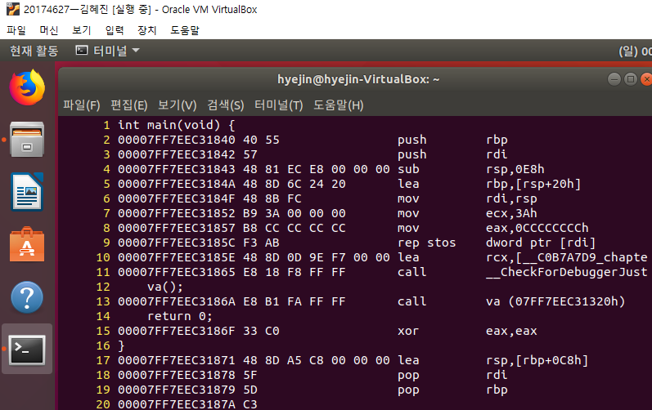
Eax : 누산기로 주로 산술 연산에 사용
Ecx : 카운트 레지지스터로 반복적으로 실행되는 특정 명령에 사용
chapter.c 소스를 어셈블리어로 변환 후 열어본 결과이다.

Slide 19
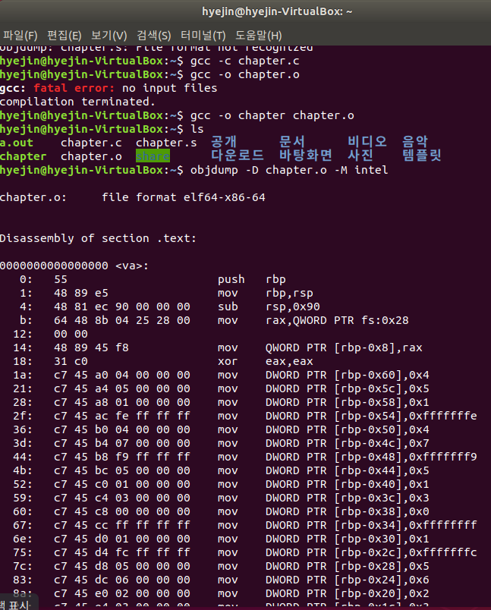
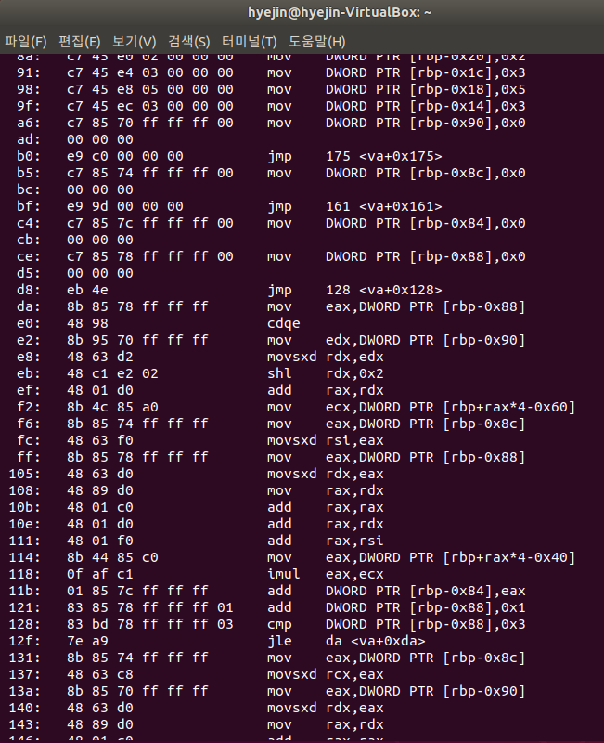
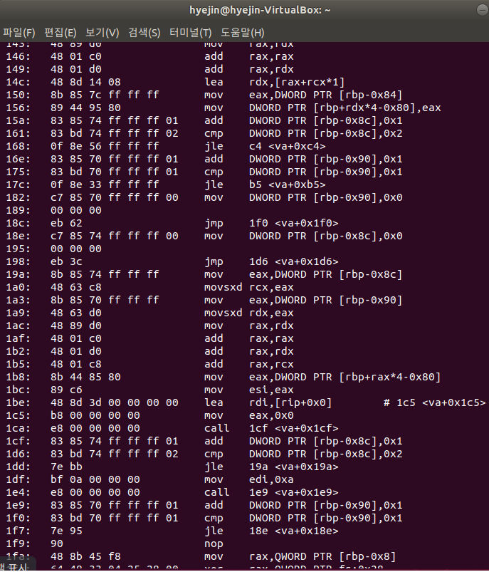
.c 소스 컴파일 > .s 어셈블리어 변환 > .o 목적 파일 변환을 확인 할 수 있다.
역 어셈블> ① ② ③

Slide 20
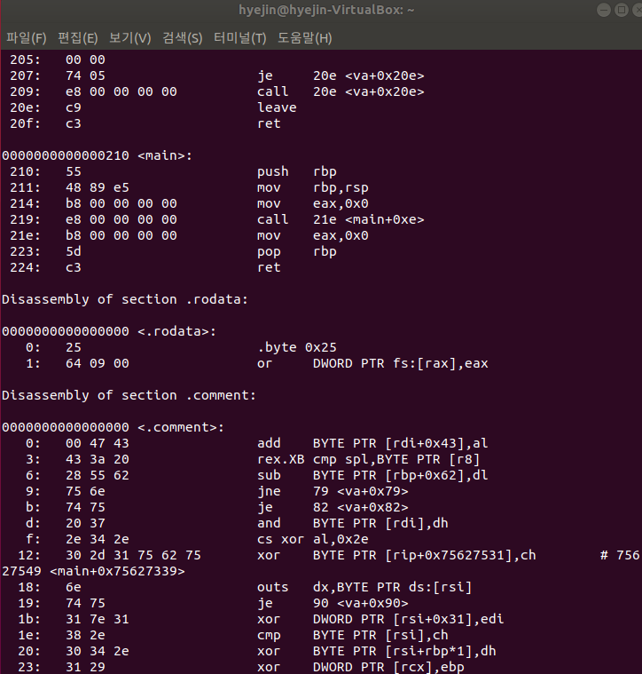
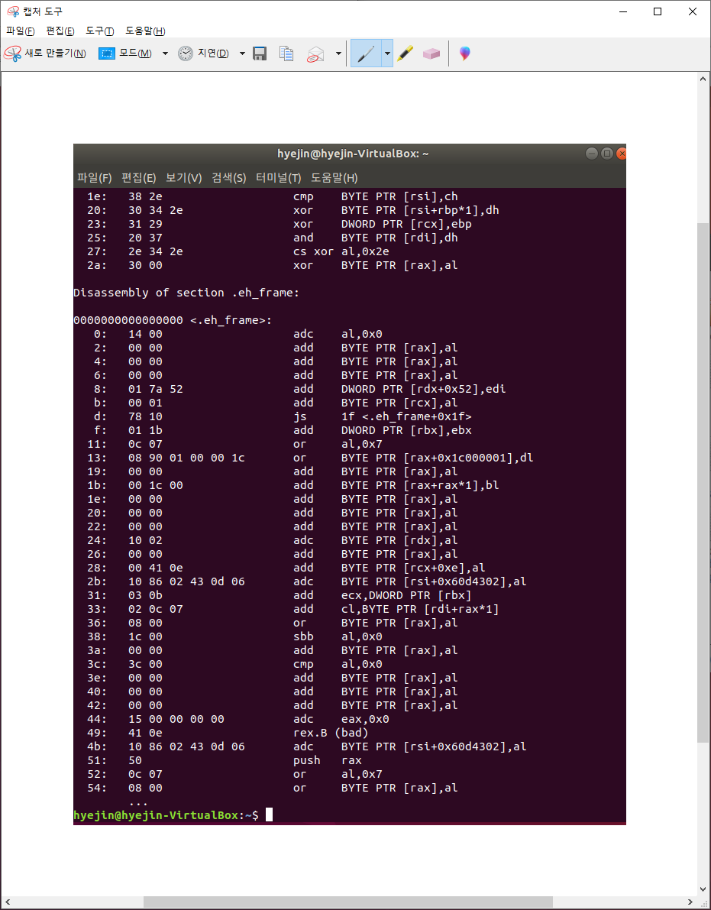
④ ⑤
역 어셈블을 해서 그런지 main이 밑에 있고 va가 위로 가있었다.
아무래도 반복문에 연산식이 많다보니 어셈블리어는 거의 중복적으로 나오는 것 같다.

Slide 21
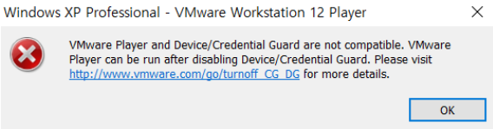
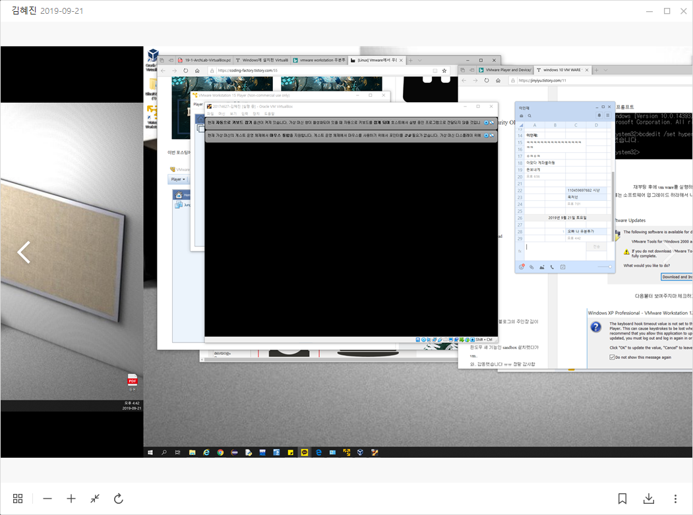
눈물나는 후기
ㅎr …..
처음 버추얼박스를 설치하고 ISO 삽입 후 가상머신을 실행했을 때
자꾸 저렇게 블록 상태에서 안 넘어가서 진짜 저거 하나로 5시간을 헤맸습니다.. 버추얼박스 및 우분투를 각 버전 별로 설치해서 실행도 시켜보고,
그래픽도 다시 깔아보고 네이버, 구글을 다 뒤져봐도 당최 해결책을 찾을 수 없어서 하루 종일 과제를 하면서 구글의 한계점을 뼈저리게 느꼈습니다. 결국 포기하고 VMWARE를 설치했는데, 거기선 오류가 뜨더라구요. 진짜 이러다 사람 잡겠다 싶어서 필사적으로 구글 검색을 하다가 운 좋게 방법을 찾아냈습니다 ! Vmware도 결국은 호환성 문제였더라구요. 그래서 CMD에 들어가 관련 EFI 변수를 삭제하고 재부팅을 하니 Vmware가 멀쩡히 잘 돌아가서 각 과정당 캡쳐 하면서 PPT만들던 도중에 버추얼박스를 실행시키지 못 한게 억울해서 오기로 한 번 들어가 봤더니 갑자기 잘 들어가졌습니다.. 아마 CMD에서 변수 삭제했던 게 큰 도움이 됐던 것 같습니다. 근데 너무 허무 해서 눈물 한 번 흘리고, 만들었던 ppt 다 지우고 다시 버추얼박스로 캡처하면서 과제를 끝냈습니다. 하면서 어셈블리어로 변환하는 걸 터미널상으로 어떻게든 해보려고 했는데 너무 어려워서 90%는 포기하다가 우연히 성공했는데 사실 어셈블리어로 변환하는 것만 어려웠지 목적파일 생성하고 역 어셈블 처리하는 건 왜인지는 모르겠지만 정말 쉬웠습니다. 아직 배워갈 것도 많고 공부할 것도 많다는 걸 이번 과제를 통해 다시 한 번 느꼈고 고생 끝에 오는 성취감은 이루 말 할 수 도 없는 것 같습니다. 그래도 잘 끝나서 뿌듯했습니다 ^^
ㅎr …..

Slide 22
감사합니다

